Slide 1

前束范式
Prenex normal form
李杨彬

Slide 2
〇、概要
定义
什么是前束范式？
转化
如何将 谓词公式 转化成 前束范式
应用
学它做什么

Slide 3
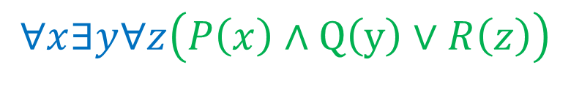
一、定义——它是什么
摘自wikipedia：
人性化翻译：
Example:
如果 一个 谓词逻辑公式 被写成
一串量词与有界变量，
后跟一个无量词部分
的形式，
那它就被称为 前束范式 。
$$∀x∃y∀z\left(P\left(x\right)∧Q\left(y\right)∨R\left(z\right)\right)$$

Slide 4
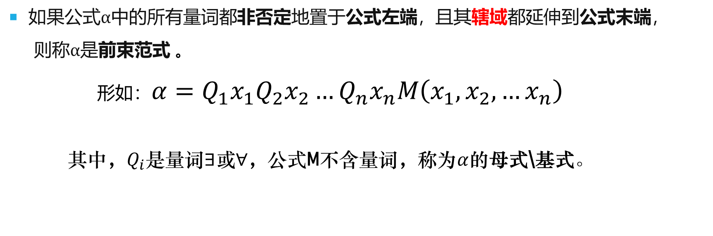
更严谨的定义
如果公式$α$中的所有量词都非否定地置于公式左端，且其辖域都延伸到公式末端，
则称$α$是前束范式 。
形如：$α=Q_{1}x_{1}Q_{2}x_{2}…Q_{n}x_{n}M\left(x_{1},x_{2},…x_{n}\right)$
其中，$Q_{i}是$量词$∃或∀$，公式M不含量词，称为$α$的母式\基式。

Slide 5
我们自然而然地发现：
不是所有的谓词公式都是前束范式
（以下谓词公式摘自UD）
有没有办法
将这些谓词公式
转化为前束范式？
∀x, (∃y, (x = y)∨∀z, ( z < 0→ x = z))
¬(∀x, (g(x) →¬t(x)))
∃x, (p(x)∧(∀n, (¬q(n)∨¬r(n,x))))

Slide 6
二、转化——如何将 谓词公式 转化成 前束范式
理论支撑：任何一个谓词公式均与一个前束范式等价
我们将在 证明这个定理的过程中 学会 前束范式的转化
先从几个案例入手！

Slide 7


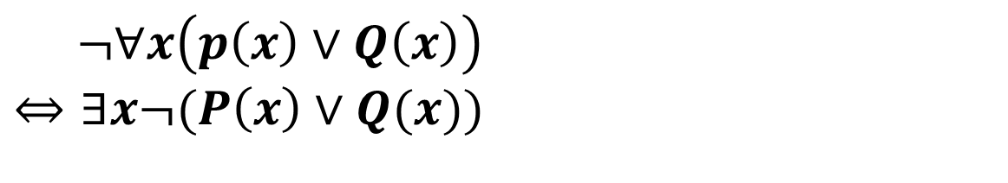
案例一：$¬∀x(P\left(x\right)∨Q(x))$
$¬∀xP\left(x\right)⇔∃x¬P\left(x\right)$
$¬∃xP\left(x\right)⇔∀x¬P\left(x\right)$
否定深入
$¬∀x\left(p\left(x\right)∨Q\left(x\right)\right)$
$$⇔∃x¬(P\left(x\right)∨Q(x))$$

Slide 8
二、转化——如何将 谓词公式 转化成 前束范式
理论支撑：任何一个谓词公式均与一个前束范式等价
我们将在 证明这个定理的过程中 学会 前束范式的转化
1. 否定深入

Slide 9


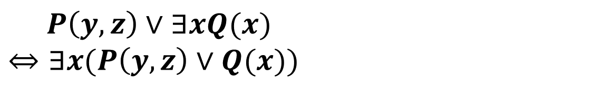
案例二：$P(y,z)∨∃x(Q\left(x\right))$
$P∨∀x\left(Q\left(x\right)\right)⇔∀x\left(P∨Q\left(x\right)\right)$
$P∨∃x\left(Q\left(x\right)\right)⇔∃x\left(P∨Q\left(x\right)\right)$
$P∧∃x\left(Q\left(x\right)\right)⇔∃x\left(P∧Q\left(x\right)\right)$
$P∧∃x\left(Q\left(x\right)\right)⇔∃x\left(P∧Q\left(x\right)\right)$
$P\left(y,z\right)∨∃xQ(x)$
$$⇔∃x(P\left(y,z\right)∨Q(x))$$

Slide 10



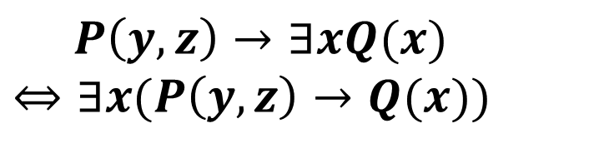
案例三：$P\left(y,z\right)→∃x(Q\left(x\right))$
$P→∀x\left(Q\left(x\right)\right)⇔∀x\left(P→Q\left(x\right)\right)$
$P→∃x\left(Q\left(x\right)\right)⇔∃x\left(P→Q\left(x\right)\right)$
$∀x\left(P\left(x\right)\right)→Q⇔∃x\left(P\left(x\right)→Q\right)$
$∃x\left(P\left(x\right)\right)→Q⇔∀x\left(P\left(x\right)→Q\right)$
量词前移
$$∀x\left(P\left(x\right)\right)→Q$$
$$⇔¬∀x\left(P\left(x\right)\right)∨Q$$
$$⇔∃x\left(¬P\left(x\right)\right)∨Q$$
$$⇔∃x\left(P\left(x\right)→Q\right)$$
$P\left(y,z\right)→∃xQ(x)$
$$⇔∃x(P\left(y,z\right)→Q(x))$$

Slide 11
二、转化——如何将 谓词公式 转化成 前束范式
理论支撑：任何一个谓词公式均与一个前束范式等价
我们将在 证明这个定理的过程中 学会 前束范式的转化
1. 否定深入
2. 量词前移

Slide 12
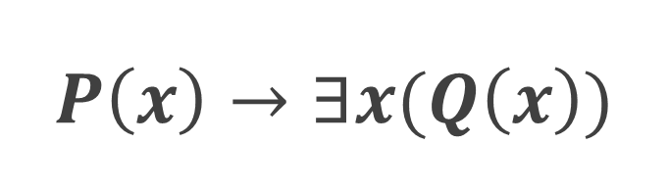
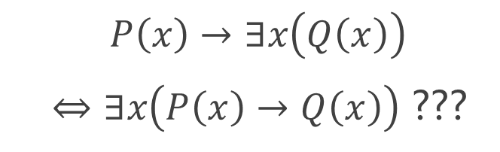
案例四：
$$P\left(x\right)→∃x(Q\left(x\right))$$
  $P\left(x\right)→∃x\left(Q\left(x\right)\right)$
  $⇔∃x\left(P\left(x\right)→Q\left(x\right)\right)$ ???

Slide 13
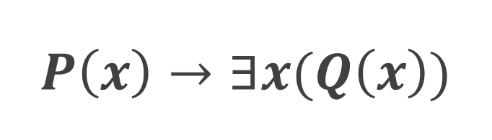
量词
指导变元
$$P\left(x\right)→∃x(Q\left(x\right))$$
自由变元
约束变元

Slide 14
量词
指导变元
$$P\left(x\right)→∃x(Q\left(x\right))$$
自由变元
约束变元

Slide 15
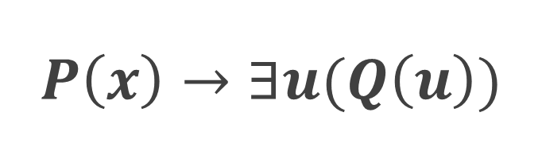
$$P\left(x\right)→∃x(Q\left(x\right))$$
$$P\left(x\right)→∃u(Q\left(u\right))$$

Slide 16
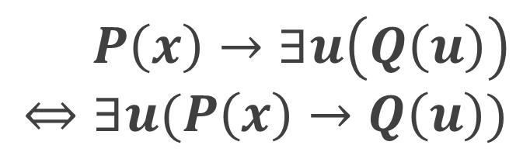

案例四：
$$P\left(x\right)→∃u(Q\left(u\right))$$
同一公式中
约束变元和自由变元重名时，
我们将其中的约束变元改名
变元改名
$P\left(x\right)→∃u\left(Q\left(u\right)\right)$
$$⇔∃u(P\left(x\right)→Q\left(u\right))$$

Slide 17
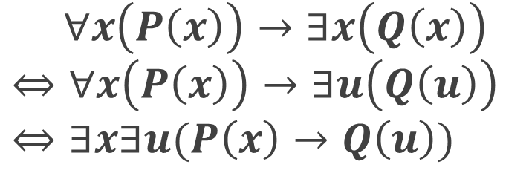
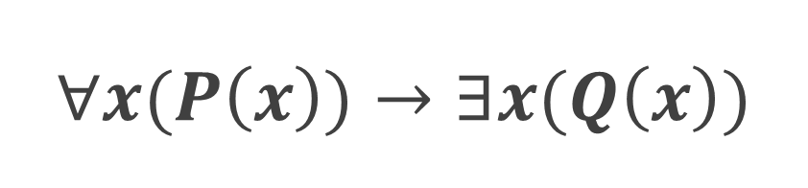
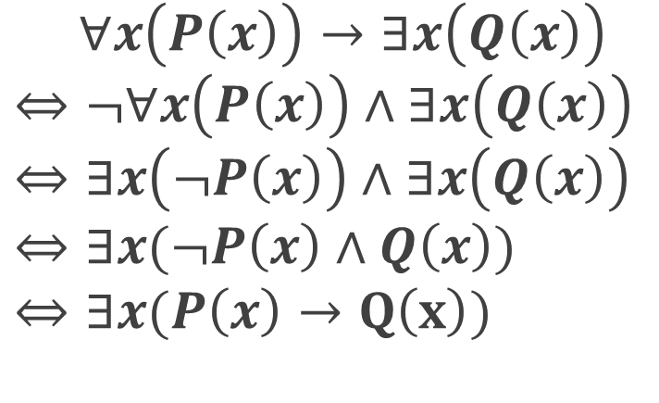
案例五：
$$∀x(P\left(x\right))→∃x(Q\left(x\right))$$
同一公式中
同名约束变元的量词不同时，
我们选择一个约束变元改名
或者
如果有办法使量词相同
也可以不用改名
$∀x\left(P\left(x\right)\right)→∃x\left(Q\left(x\right)\right)$
$$⇔∀x\left(P\left(x\right)\right)→∃u\left(Q\left(u\right)\right)$$
$$⇔∃x∃u(P\left(x\right)→Q\left(u\right))$$
$∀x\left(P\left(x\right)\right)→∃x\left(Q\left(x\right)\right)$
$$⇔¬∀x\left(P\left(x\right)\right)∧∃x\left(Q\left(x\right)\right)$$
$$⇔∃x\left(¬P\left(x\right)\right)∧∃x\left(Q\left(x\right)\right)$$
$$⇔∃x(¬P\left(x\right)∧Q\left(x\right))$$
$$⇔∃x(P\left(x\right)→Q\left(x\right))$$
一个公式的前束范式不是唯一的！

Slide 18
二、转化——如何将 谓词公式 转化成 前束范式
理论支撑：任何一个谓词公式均与一个前束范式等价
我们将在 证明这个定理的过程中 学会 前束范式的转化
1. 否定深入
2.
3.
量词前移
变元改名

Slide 19
二、转化——如何将 谓词公式 转化成 前束范式
理论支撑：任何一个谓词公式均与一个前束范式等价
我们将在 证明这个定理的过程中 学会 前束范式的转化
1. 否定深入
2.
3.
变元改名
量词前移

Slide 20

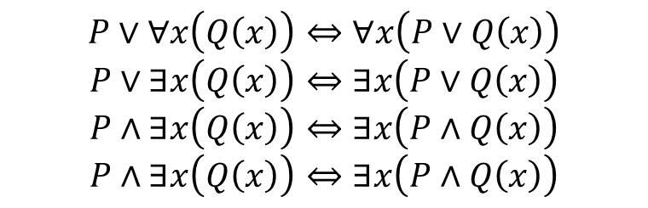
二、转化——如何将 谓词公式 转化成 前束范式
理论支撑：任何一个谓词公式均与一个前束范式等价
我们将在 证明这个定理的过程中 学会 前束范式的转化
1. 否定深入
2.
3.
将量词前的否定符深入到谓词处
变元改名
1）自由变元与约束变元重名 2）同名约束变元的量词不同
量词前移
$$P∨∀x\left(Q\left(x\right)\right)⇔∀x\left(P∨Q\left(x\right)\right)$$
$$P∨∃x\left(Q\left(x\right)\right)⇔∃x\left(P∨Q\left(x\right)\right)$$
$$P∧∃x\left(Q\left(x\right)\right)⇔∃x\left(P∧Q\left(x\right)\right)$$
$$P∧∃x\left(Q\left(x\right)\right)⇔∃x\left(P∧Q\left(x\right)\right)$$
$$P→∀x\left(Q\left(x\right)\right)⇔∀x\left(P→Q\left(x\right)\right)$$
$$P→∃x\left(Q\left(x\right)\right)⇔∃x\left(P→Q\left(x\right)\right)$$
$$∀x\left(P\left(x\right)\right)→Q⇔∃x\left(P\left(x\right)→Q\right)$$
$$∃x\left(P\left(x\right)\right)→Q⇔∀x\left(P\left(x\right)→Q\right)$$

Slide 21
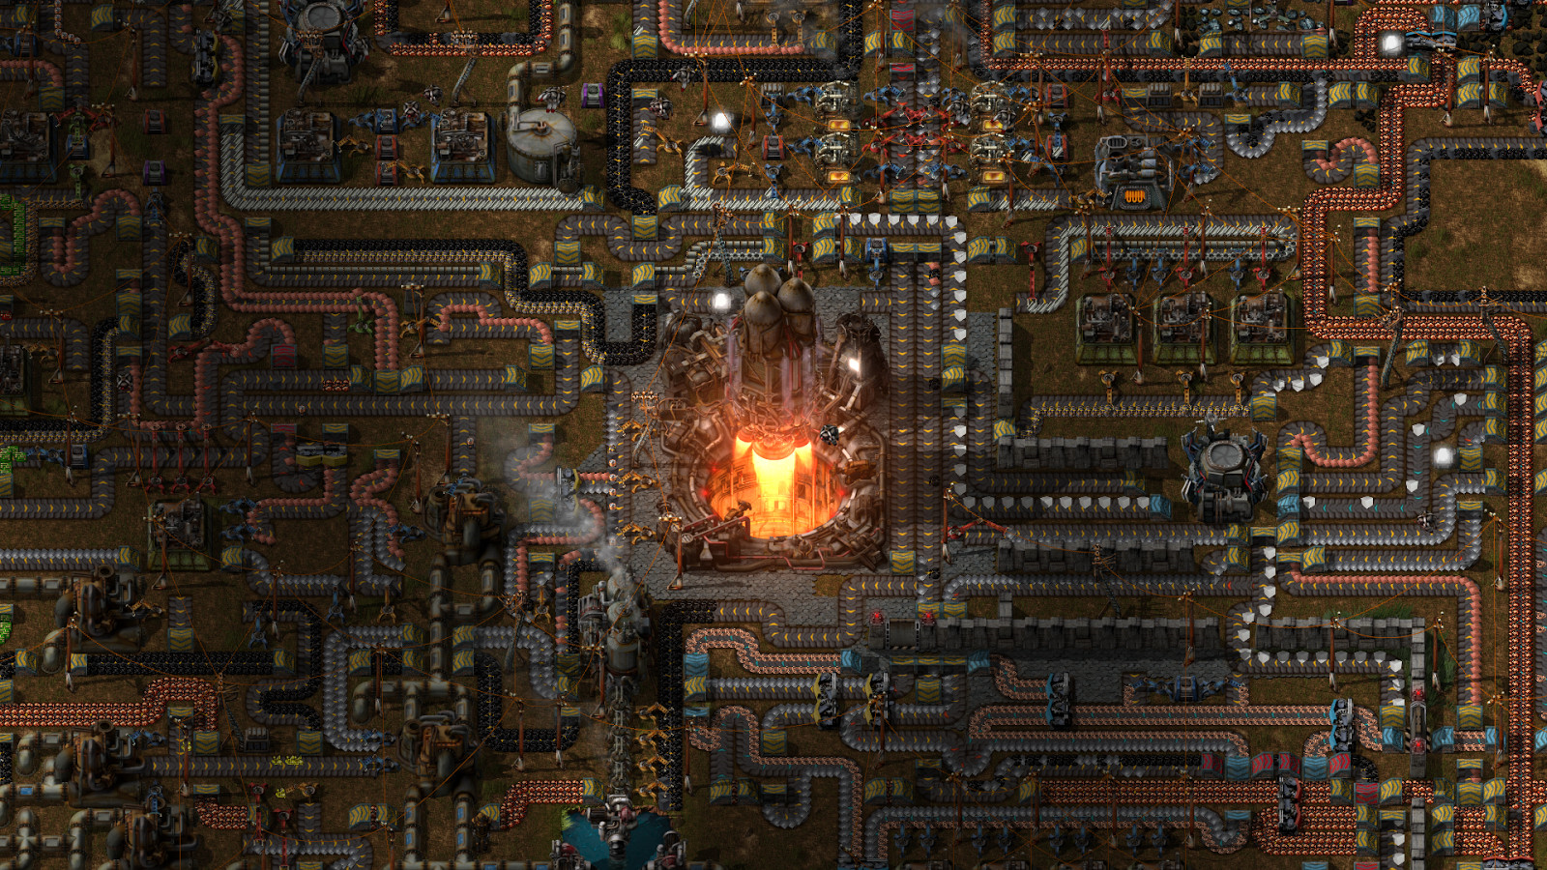
Matlida想和你玩异星工厂
云玩

Slide 22
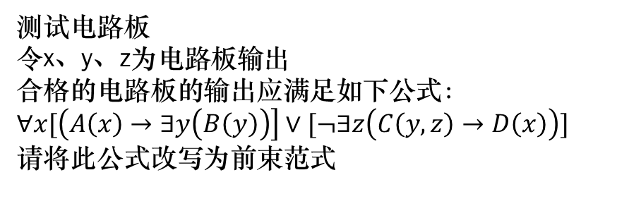
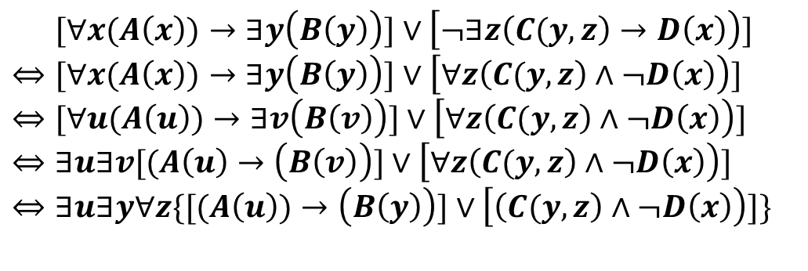
Matlida想和你玩异星工厂
测试电路板
令x、y、z为电路板输出
合格的电路板的输出应满足如下公式：
$$∀x[\left(A\left(x\right)→∃y\left(B\left(y\right)\right)\right]∨[¬∃z\left(C\left(y,z\right)→D\left(x\right)\right)]$$
请将此公式改写为前束范式
$$[∀x(A\left(x\right))→∃y\left(B\left(y\right)\right)]∨\left[¬∃z\left(C(y,z\right)→D\left(x\right)\right)]$$
$$⇔[∀x(A\left(x\right))→∃y\left(B\left(y\right)\right)]∨\left[∀z\left(C(y,z\right)∧¬D\left(x\right)\right)]$$
$$⇔[∀u(A\left(u\right))→∃v\left(B\left(v\right)\right)]∨\left[∀z\left(C(y,z\right)∧¬D\left(x\right)\right)]$$
$$⇔∃u∃v[(A\left(u\right)→\left(B\left(v\right)\right)]∨\left[∀z\left(C(y,z\right)∧¬D\left(x\right)\right)]$$
$$⇔∃u∃y∀z\{[(A\left(u\right))→\left(B\left(y\right)\right)]∨\left[\left(C(y,z\right)∧¬D\left(x\right)\right)]\}$$

Slide 23
三、应用——学它做什么
一些证明系统只能用处理用前束范式写成的原理。
哥德尔证明他的一阶逻辑完备性的前提是：所有公理都已被改写为前束范式。
塔斯基公理的所有语言都可以写成前束范式，这帮助了塔斯基证明欧几里得几何是可判定的。
然而
-- 什么是证明系统？
-- 哥德尔是谁？
-- 塔斯基是谁？
……
-- 我还是不能理解学它做什么。

Slide 24
其实
知识往往不能在当下显现价值
如果要谈当下的价值
它使我们的谓词公式更整洁
它为我们学习更有优越性的范式（Skolem范式）奠定了基础
前束范式的转换 为我们巩固 一阶谓词逻辑 提供了良好的练习

Slide 25
Thank you
信息参考:
1.Wikipedia: prenex normal form
2. Prenex Normal Form (PNF) (barrywatson.se)
3.前束范式_百度百科 (baidu.com)
4.1-2 PNF 张浩宇

